Slide 1


WORKSHOP ANGULAR 7
RONEY AMORIM
Engenheiro de Software

Slide 2
Módulo 1
No módulo 1 aprendemos o que é o Angular e como ele trabalha explorando a sua arquitetura e entendendo os seus elementos.
Por fim, criamos nossa aplicação Angular, geramos módulos e componentes e configuramos as rotas de cada componente da aplicação.

Slide 3

Observables e Promises Encapsuladores Asincronos de dados

Slide 4
RxJS - Observables e Promises
Ambos são encapsuladores e emissores de dados e quem os assinam podem manipular métodos internos de cada um.
Observables | Promises
Emite mais de um valor. | Emite um único valor.
Evento só é acionado quando há um assinante (Lazy) | Evento é acionado independente se existe um assinante (Eager).
Pode ser cancelado. | Não pode ser cancelado.

Slide 5
RxJS - Observables e Promises
Maneiras de definir um atributo:
 | Synchronous | Asynchronous
Múltiplos
Únicos

Slide 6
RxJS - Observables e Promises
Maneiras de definir um atributo:
 | Synchronous | Asynchronous
Múltiplos
Únicos | Objeto

Slide 7
RxJS - Observables e Promises
Maneiras de definir um atributo:
 | Synchronous | Asynchronous
Múltiplos | Array
Únicos | Objeto

Slide 8
RxJS - Observables e Promises
Maneiras de definir um atributo:
 | Synchronous | Asynchronous
Múltiplos | Array
Únicos | Objeto | Promise

Slide 9
RxJS - Observables e Promises
Maneiras de definir um atributo:
 | Synchronous | Asynchronous
Múltiplos | Array | Observable
Únicos | Objeto | Promise

Slide 10
Observação
Métodos e serviços baseados em Observables e Promises são asynchronos e para resolver qualquer situação de forma synchrona, podemos utilizar os assessores async e await nos métodos.

Slide 11

RxJS - Observables e Promises
RxJS na prática

Slide 12
TRABALHANDO COM SHARED.MODULE
Por questões de organi­zação de código, é comum a prática de criar um Módulo apenas para declarar, importar, prover e exportar componentes, pipes, diretivas, módulos para serem compartilhados para toda a aplicação. Geralmente damos um nome para este módulo: shared.module ou core.module.

Slide 13
método estático .forRoot()
Algumas vezes necessitamos compartilhar serviços para que toda a aplicação possa utilizar, mas nem sempre há a necessidade de expor um serviço com múltiplas instancias a cada vez que é solicitado.
Então para resolver um caso que possa se tornar um problema para aplicação posteriormente, declararemos um método estático chamado forRoot() onde incluiremos todos nossos serviços que devem ser Singletons para aplicação.

Slide 14
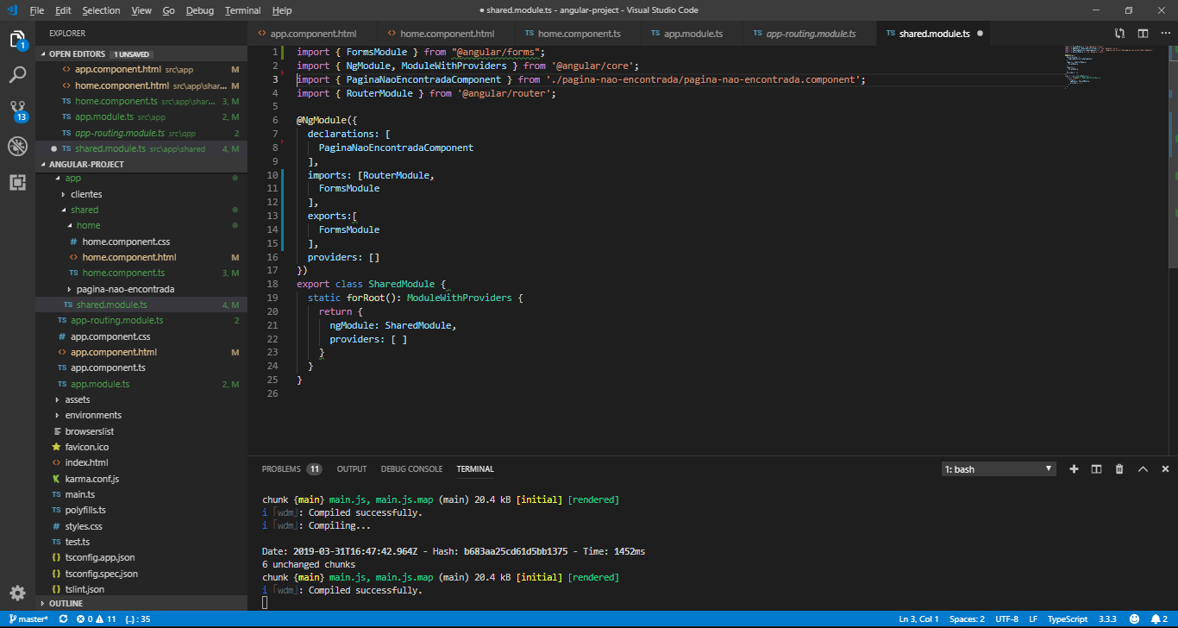
SharedModule

Slide 15
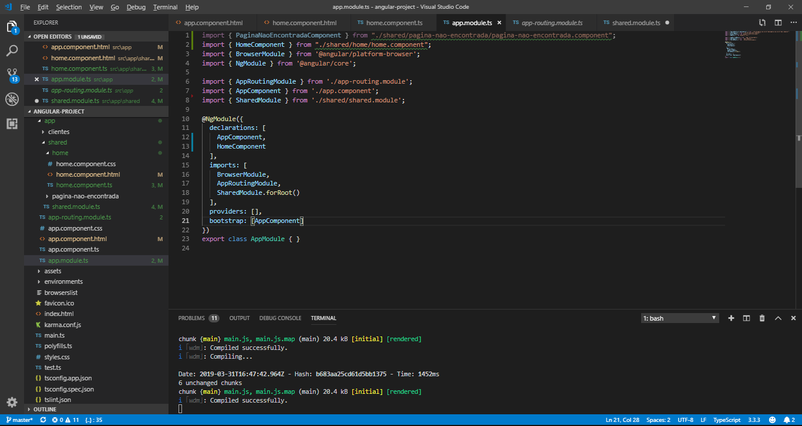
AppModule
Com o nosso novo modulo de componentes compartilhados, em nosso app.module podemos importar nosso shared.module chamando diretamente o método forRoot().

Slide 16
PRIMENG EXPLORANDO O Framework

Slide 17
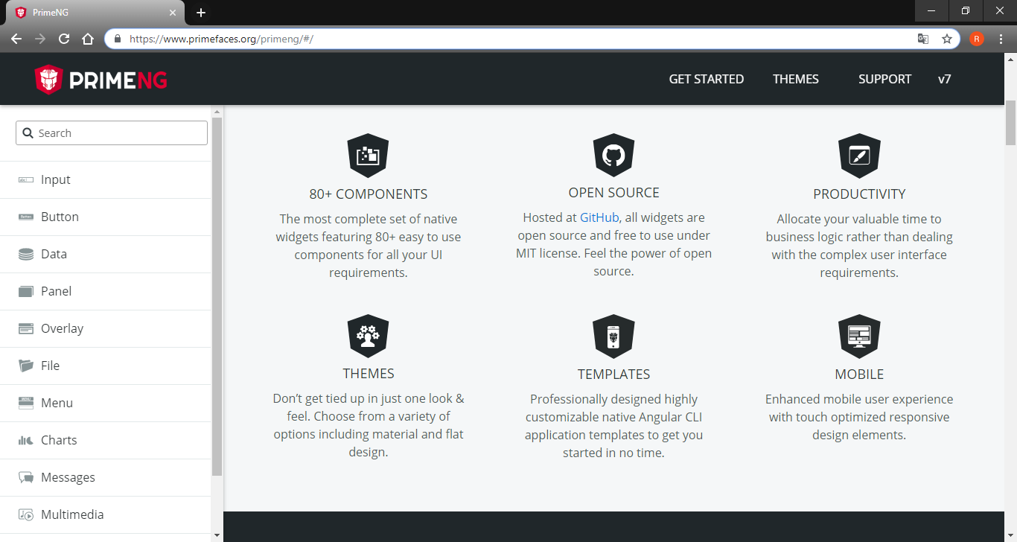
O que é PRIMENG?
PrimeNG é uma coleção de componentes de UI ricos para Angular. Todos os widgets são de código aberto e gratuitos para uso sob a licença MIT. O PrimeNG é desenvolvido pela PrimeTek Informatics, um fornecedor com anos de experiência no desenvolvimento de soluções de UI de código aberto.

Slide 18
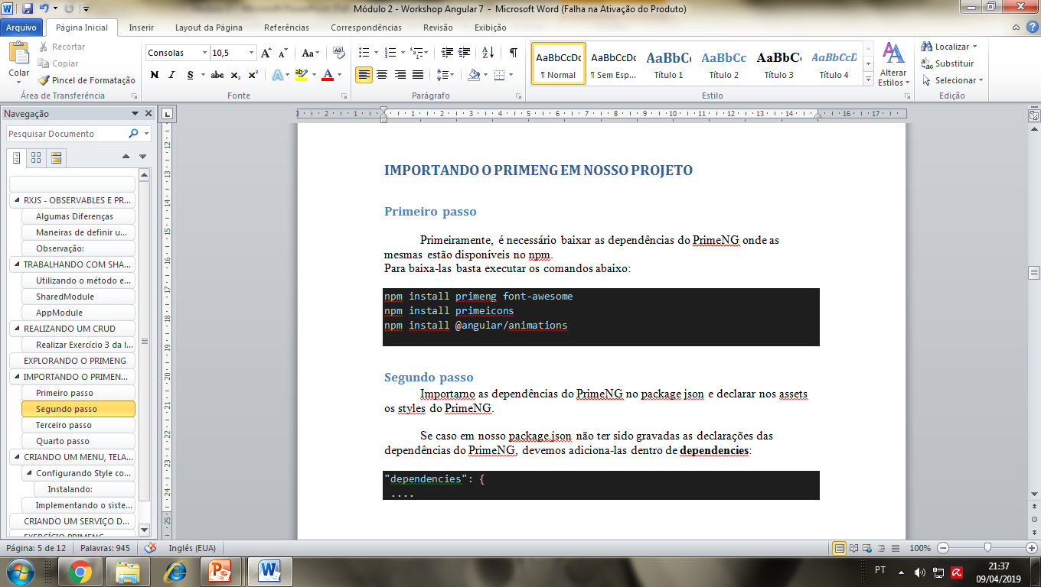
IMPORTANDO O PRIMENG EM NOSSO PROJETO
Primeiro passo:
Primeiramente, é necessário baixar as dependências do PrimeNG onde as mesmas estão disponíveis no npm.
Para baixá-las basta executar os comandos abaixo:

Slide 19
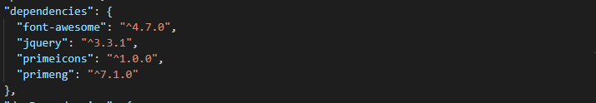
IMPORTANDO O PRIMENG EM NOSSO PROJETO
Segundo passo:
Importar as dependências do PrimeNG no package json e declarar nos assets os styles do PrimeNG.
Se caso em nosso package.json não ter sido gravadas as declarações das dependências do PrimeNG, devemos adicioná-las dentro de dependencies:

Slide 20
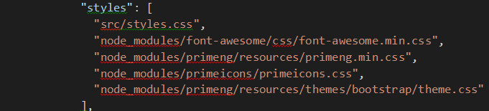
IMPORTANDO O PRIMENG EM NOSSO PROJETO
Terceiro passo:
Para nossa aplicação reconhecer os estilos do PrimeNG, devemos adicionar os seguintes CSSs dentro de Styles do arquivo agular.json.

Slide 21
IMPORTANDO O PRIMENG EM NOSSO PROJETO
Quarto passo:
A dependência animations é utilizada em diversos componentes do framework, logo ao realizar o download da biblioteca, o módulo BrowserAnimationsModule do Animations deve ser importado em nossa aplicação.
Assim como no animation, podemos importar mais alguns módulos que utilizaremos durante o desenvolvimento.

Slide 22
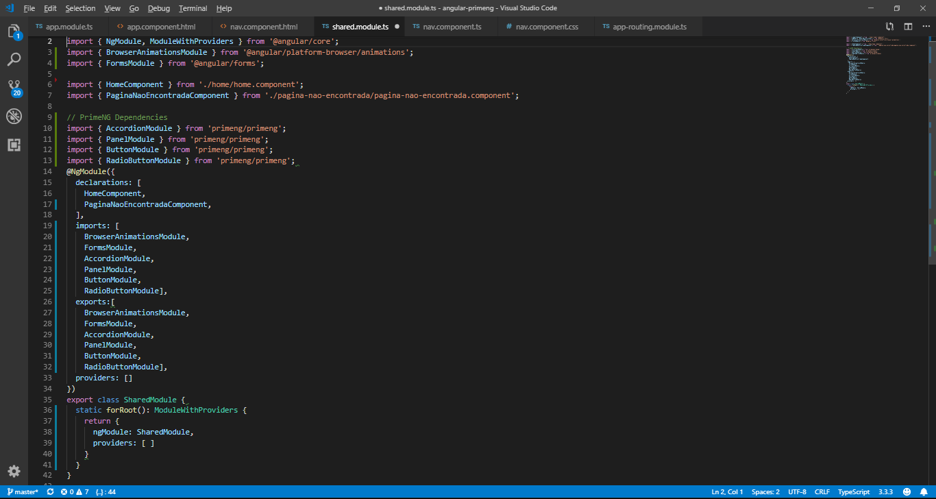

Slide 23
IMPORTANDO O PRIMENG EM NOSSO PROJETO
Quarto passo:
É válido lembrar que os itens que são importados como módulos, pipes, components, etc, devem ser exportados se forem utilizados de forma compartilhada.

Slide 24
Login e Menu dinâmico

Slide 25
Login e menu dinâmico
Dentro da pasta shared, criaremos o componente nav e o componente login para trabalharmos com o sistema de Login mocado e o controle de exibição do menu ao realizar o login. Para criar os componentes basta executar os comandos:
ng g c shared/nav
ng g c shared/login

Slide 26
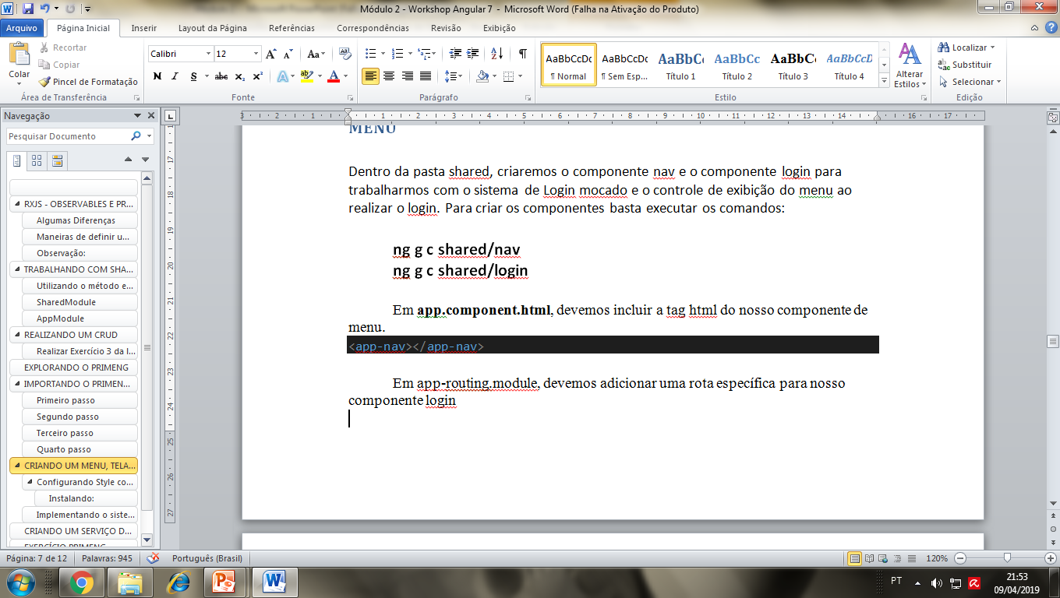
Login e menu dinâmico
Em app.component.html, devemos incluir a tag html do nosso componente de menu.

Slide 27
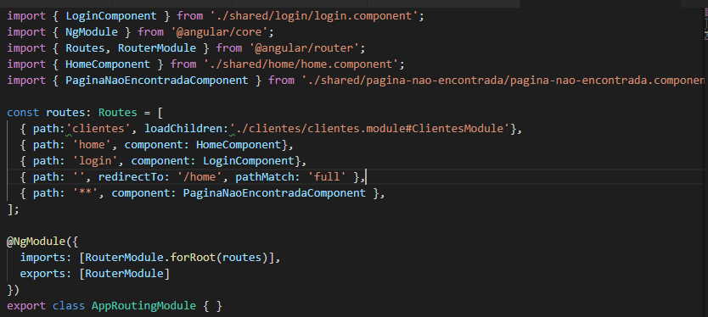
Login e menu dinâmico
Em app-routing.module, devemos adicionar uma rota específica para nosso componente login

Slide 28
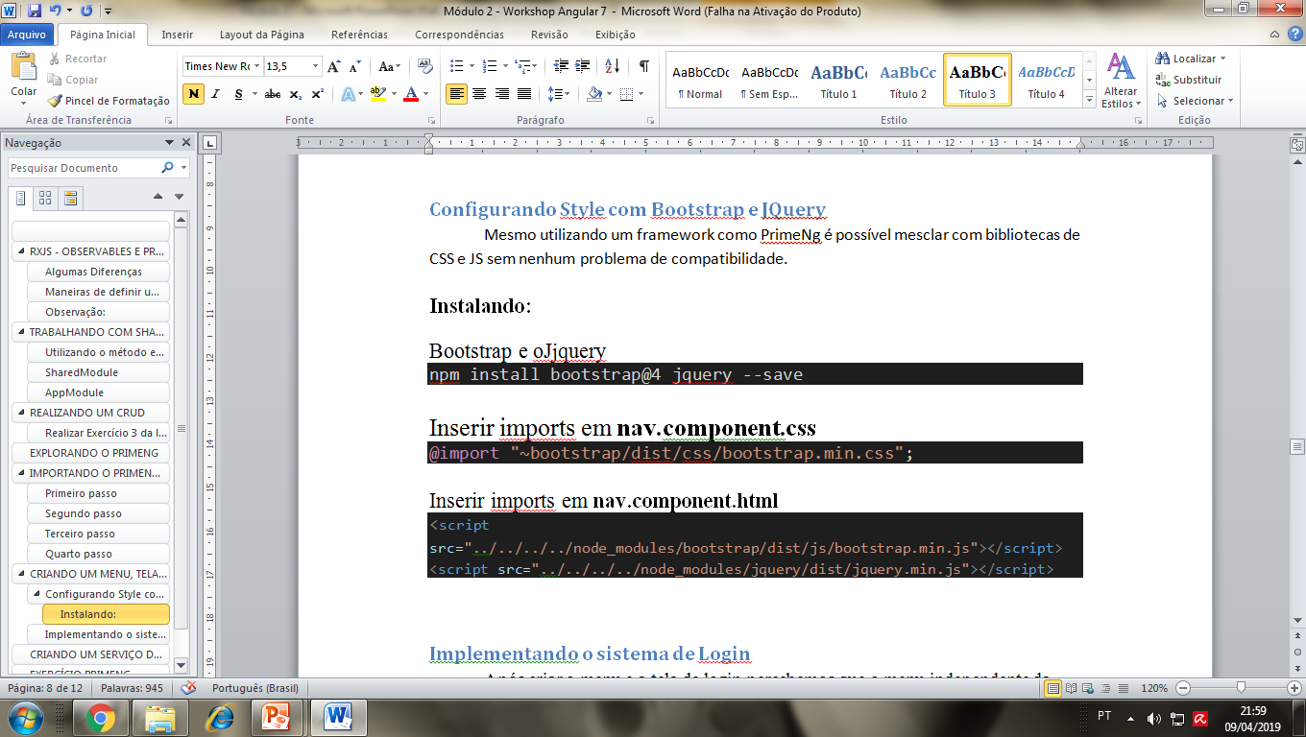
Configurando Style com Bootstrap e JQuery
Mesmo utilizando um framework como PrimeNg é possível mesclar com bibliotecas de CSS e JS sem nenhum problema de compatibilidade.
Instalando:
- Bootstrap e o Jquery

Slide 29
Configurando Style com Bootstrap e JQuery
Instalando:
- Inserir imports em nav.component.css
- Inserir imports em nav.component.html

Slide 30
Implementando o sistema de Login
Após criar o menu e a tela de login percebemos que o menu independente da rota sempre irá aparecer que não é muito amigável exibir um menu na tela de login.
Implementação:
Criar o serviço de autenticação auth.service.
Método de login e de logout e Variável de usuário logado. ­­­­

Slide 31
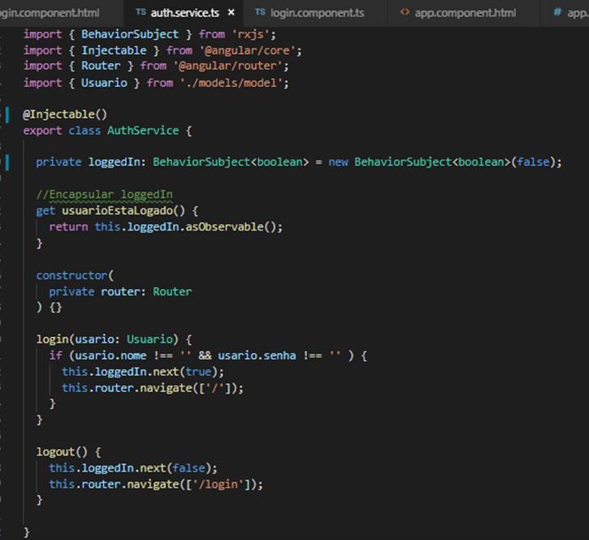

Slide 32
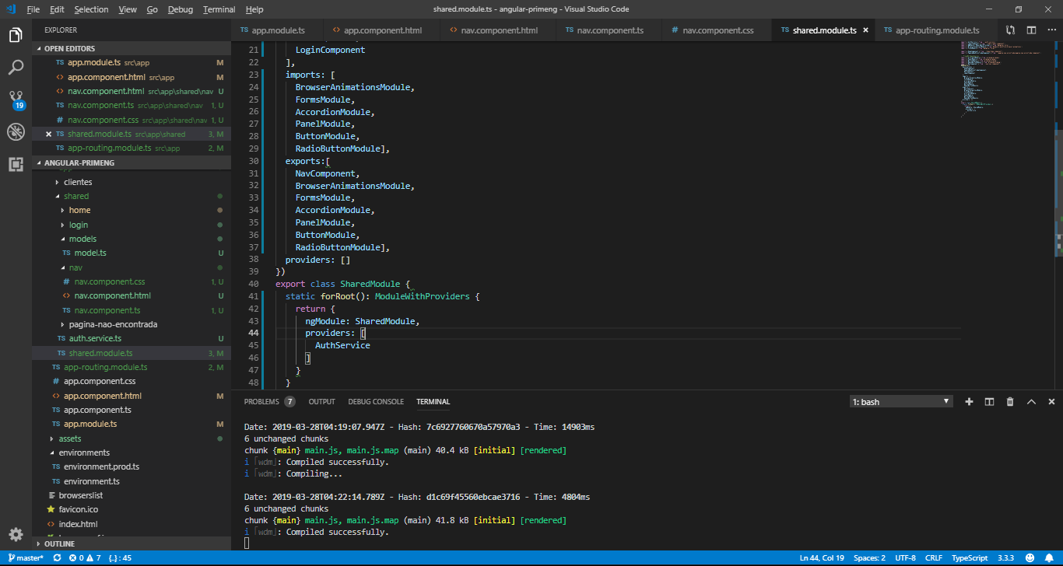
Implementando o sistema de Login
Prover o auth.service com o SharedModule.forRoot()

Slide 33
Implementando o sistema de Login
Em NavComponent
Controlar a exibição do menu com a variável do usuário logado.

Slide 34
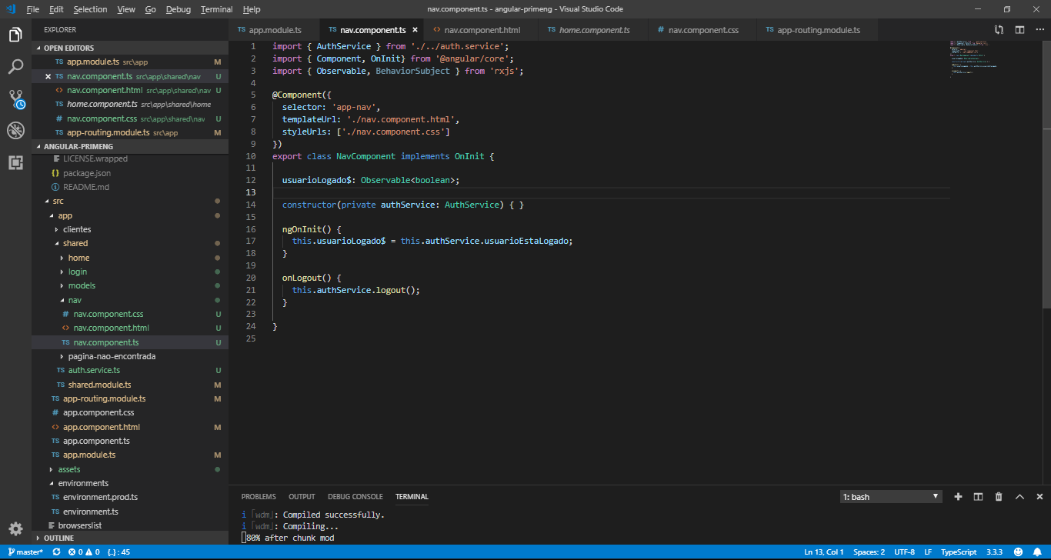

Slide 35
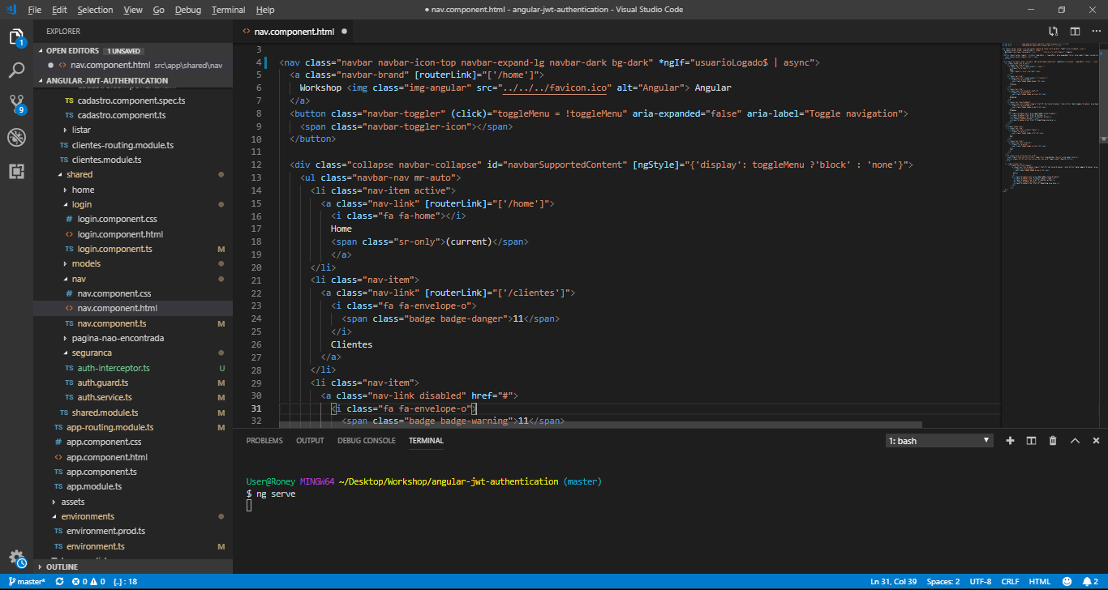

Slide 36
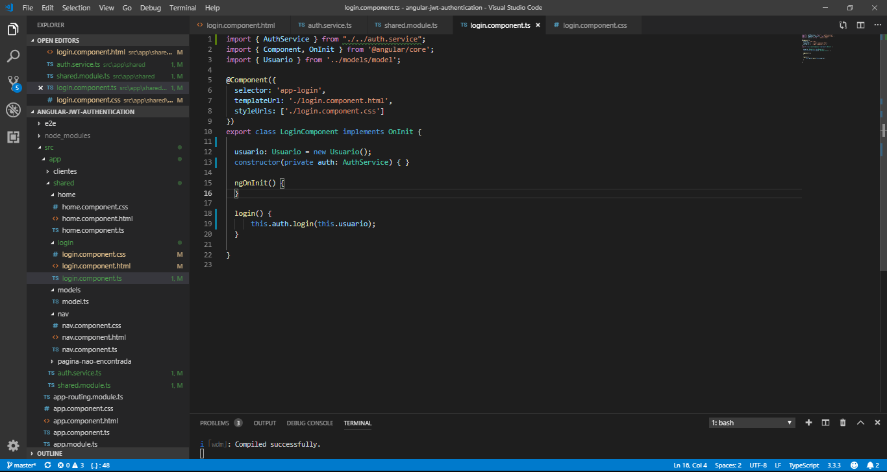
Implementando o sistema de Login
Login Component
Criar método de login que solicitará a autenticação e fará a alteração do status do usuário logado.

Slide 37
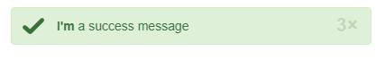
UM SERVIÇO DE MENSAGEM COM GROWL
Em toda aplicação, sempre há momentos onde devemos apresentar mensagens de sucesso, erro ou alerta para o usuário e com o PrimeNg é muito simples implementar um componente que gerencia a exibição de mensagens na tela.
Para um componente de mensagem, podemos utilizar o componente Growl do Primeng seguindo os itens a seguir.

Slide 38
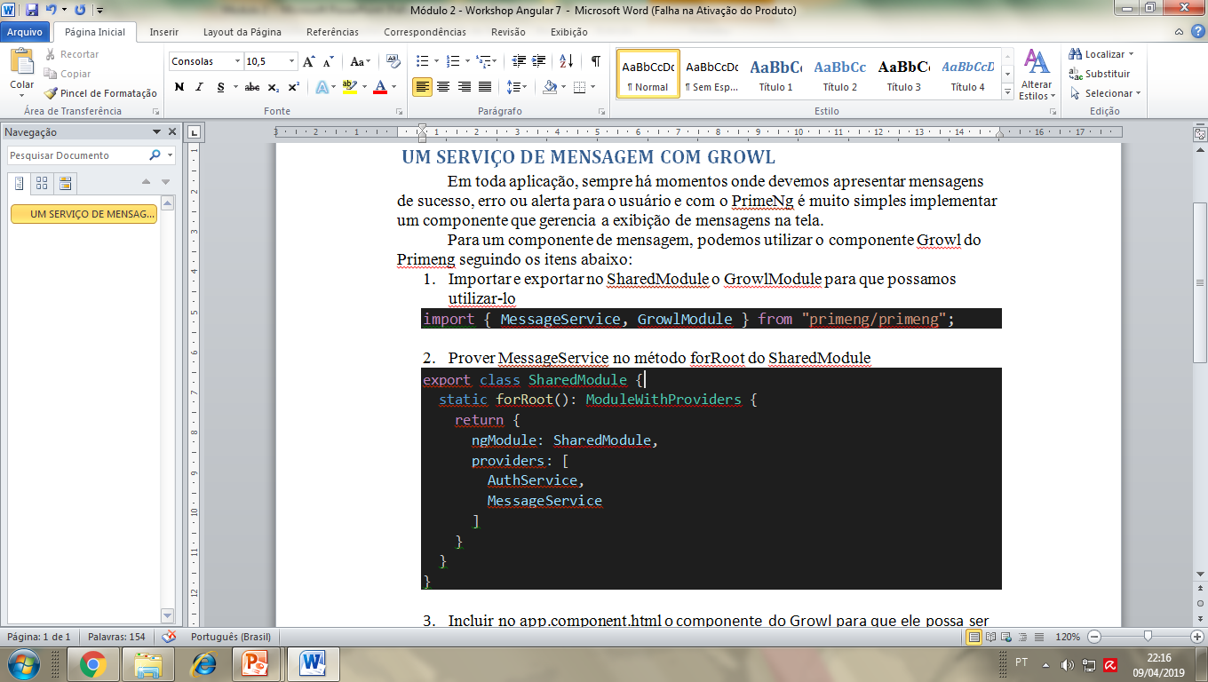
UM SERVIÇO DE MENSAGEM COM GROWL
1° Passo:
Importar e exportar no SharedModule o GrowlModule para que possamos utilizá-lo.

Slide 39
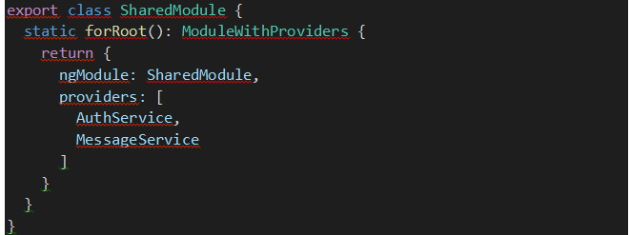
UM SERVIÇO DE MENSAGEM COM GROWL
2° Passo:
Prover MessageService no método forRoot do SharedModule.

Slide 40
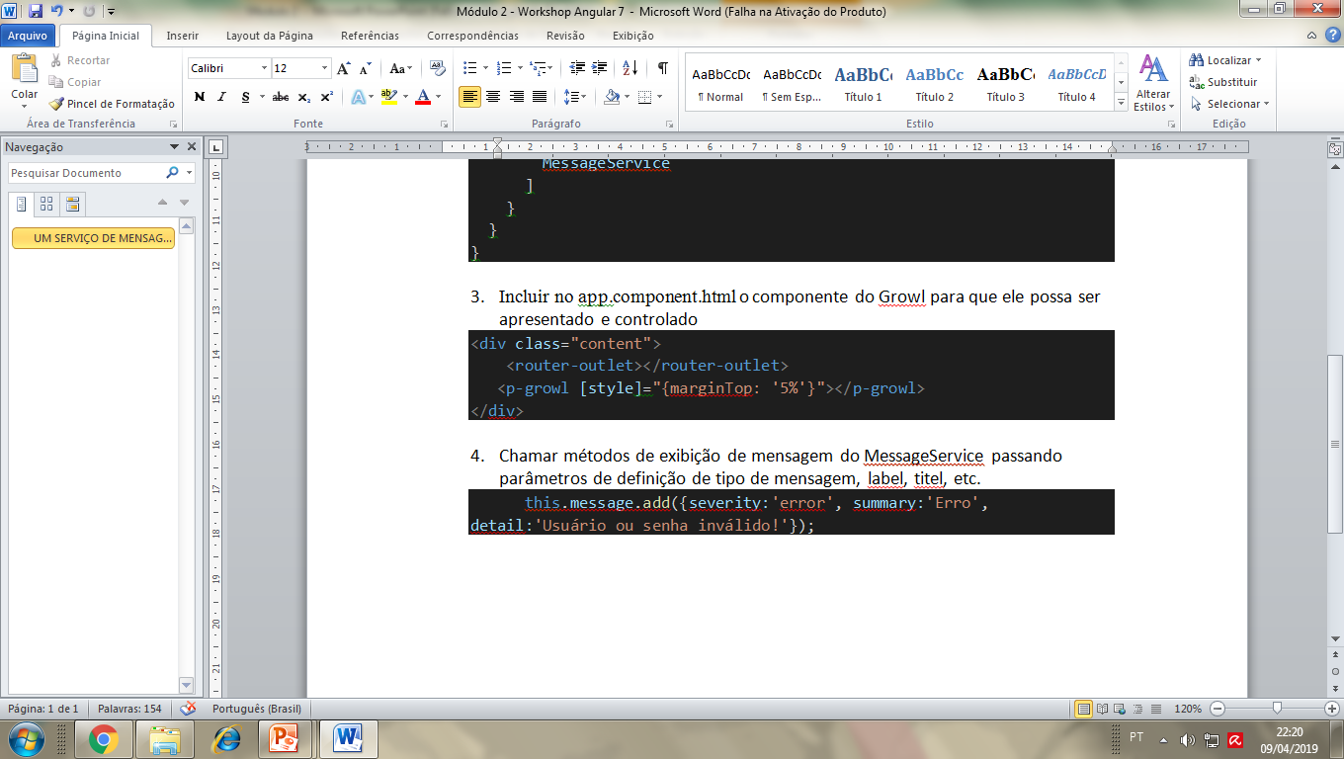
UM SERVIÇO DE MENSAGEM COM GROWL
3° Passo:
Incluir no app.component.html o componente do Growl para que ele possa ser apresentado e controlado.

Slide 41
UM SERVIÇO DE MENSAGEM COM GROWL
4° Passo:
Chamar métodos de exibição de mensagem do MessageService passando parâmetros de definição de tipo de mensagem, label, titel, etc.

Slide 42
Exercícios
Exercício 3 da lista de exercícios
Criando componentes compartilhados com PrimeNG.

Slide 43
Próximo módulo
Entendendo como funciona o HttpClient
Componentes Guards em um projeto Angular
Autenticação com Padrão JWT
Nível de acesso com Roles

Slide 44

finalizando
DÚVIDAS?

